Slide 1
高级软件工程
-- 前沿技术讨论
张帆

Slide 2

低代码软件工程
软件工程
60年代中期前：通用硬件相当普遍，软件却是为某个具体应用编写软件的编写组织模式极不规范，被称为“软件作坊”。
导致
对软件开发成本和进度的估计不准确；
用户对完成的软件系统不满意；
软件常常不可维护，经常修改；
软件没有适当的文档资料;
软件成本在总成本中所占比例逐年上升
开发软件所需的高成本同产品的低质量之间存在着尖锐矛盾，导致了软件危机(Software Crisis)

Slide 3
低代码软件工程
解决方案:软件工程
NATO 1968
NATO Software Engineering Conferences
(1968)
11个国家
100余位软件职业人士(厂商、大学、政府、用户)
会议现场
与会人员

Slide 4
低代码软件工程
解决方案:软件工程
NATO 1968
在NATO 1968上，先后制定并发布了《Software Engineering》与《Software Engineering Techniques》两本会议集，宣告了软件工程的诞生
《Software Engineering》
《Software Engineering Techniques》
会议集的写作过程

Slide 5
软件开发模式
什么是软件工程?
1968年NATO会议，软件工程：为了经济地获得可靠的且能在实际机器上有效地运行的软件，而建立和使用完善的工程原理
1993年IEEE：软件工程是研究系统的、运行和维护过程规的、可度量的途径，可应用于软件开发、运行和维护过程
引申出了软件工程学，并进一步发展为了软件工程学科
应用工程的方法和技术研究软件开发与维护的方法、工具和管理的一门交叉学科

Slide 6
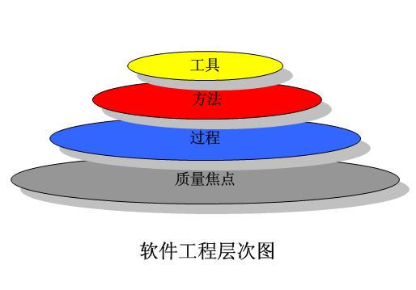
低代码软件工程
软件工程
过程：
定义一系列活动：
技术方法的采用
工程产品（模型、文档、数据）的产生
里程碑（milestone)的建立
质量的保证及变更的管理。
该层构成了软件项目的管理控制的基础。
方法：
提供了建造软件在技术上“如何做”。方法覆盖了一系列任务：需求分析、设计、编程、测试和支持（如纠错、适应、增强、预防）。
工具：
对过程和方法提供了自动或半自动的支持。

Slide 7
低代码软件工程
低代码
定义
“低代码”一词最早由Forrester Research的Clay Richardson和John Rymer在2014年提出。
低代码是一种软件开发技术，衍生于软件开发的高级语言，让使用者通过可视化的方式，以更少的编码，更快速地构建和交付应用软件，全方位降低软件的开发、配置、部署和培训的成本。

Slide 8
低代码软件工程
低代码
应用范围
构建包含有用户界面、业务逻辑、工作流和数据服务的完整软件应用。
必备功能
不能仅用于或主要应用构建特定行业的应用，不能仅限于在依赖其他解决方案或平台上运行
支持IT技术人员使用，不能只给平民开发者使用
全生命周期：覆盖应用和相关资源的开发、版本管理、测试、部署、执行、管制、监控和管理的全生命周期
内建数据存储：内建数据存储机制，不能依赖其他的数据库等存储服务
数据与逻辑设计：支持用来设计数据结构和应用逻辑
完整的界面设计：支持创建完整的应用界面，不能仅支持创建表单或管理界面
第三方集成：支持引入第三方API或事件驱动机制
自动运维：提供自动化的应用升级和版本管理机制
多环境部署：支持针对多环境的一键部署，包括开发环境、测试环境、验证环境和生产环境
社区共享：提供可供访问的应用市场，用来共享组件、模块、连接器和模板

Slide 9
低代码软件工程
低代码
低代码、纯代码和无代码
广义的“低代码”（Low-Code）概念于2014年由Forrester首次正式提出，定义为：能够以“最少的手写代码”和设置快速开发应用、配置和部署业务应用程序。
“纯代码”（Pro-Code）定义为：传统的以“全程手写代码”为中心的开发模式。
“无代码”（No-Code）定义为：在可视化界面中，通过拖拉拽代码模块，“无需手写代码”直接搭建应用系统。

Slide 10
低代码软件工程
 | 开发方法 | 代码生成方式 | 灵活性/定制性 | 标准化 | 对开发者要求
纯代码 | 模型驱动 | 采用“全程手写代码”的方式搭建应用系统，代码不会自动生成 | 编码灵活性高、定制性强、应用的可移植性强 | 由于开发者能力不同，编码的标准化程度低，错误率偏高 | 高
零代码 | 表单驱动 | 代码完全由平台自动生成 | 平台不会提供编程扩展接口，编码的灵活性和定制性完全取决于平台提供的组件 | 代码由平台自动生成，编码的标准化程度非常高，错误率极低 | 对开发者基本没有技术要求
低代码 | 模型驱动和表单驱动并存 | 大部分代码由平台自动生成，复用绝大部分繁琐和重复的样板代码 | 平台提供编程扩展接口，依赖开发平台提供的可复用组件，编码的灵活性和定制性较高 | 编码的标准化程度较高，错误率控制在改写的编码范围内 | 降低了对开发者的技术要求
低代码、纯代码和无代码区--技术特征

Slide 11
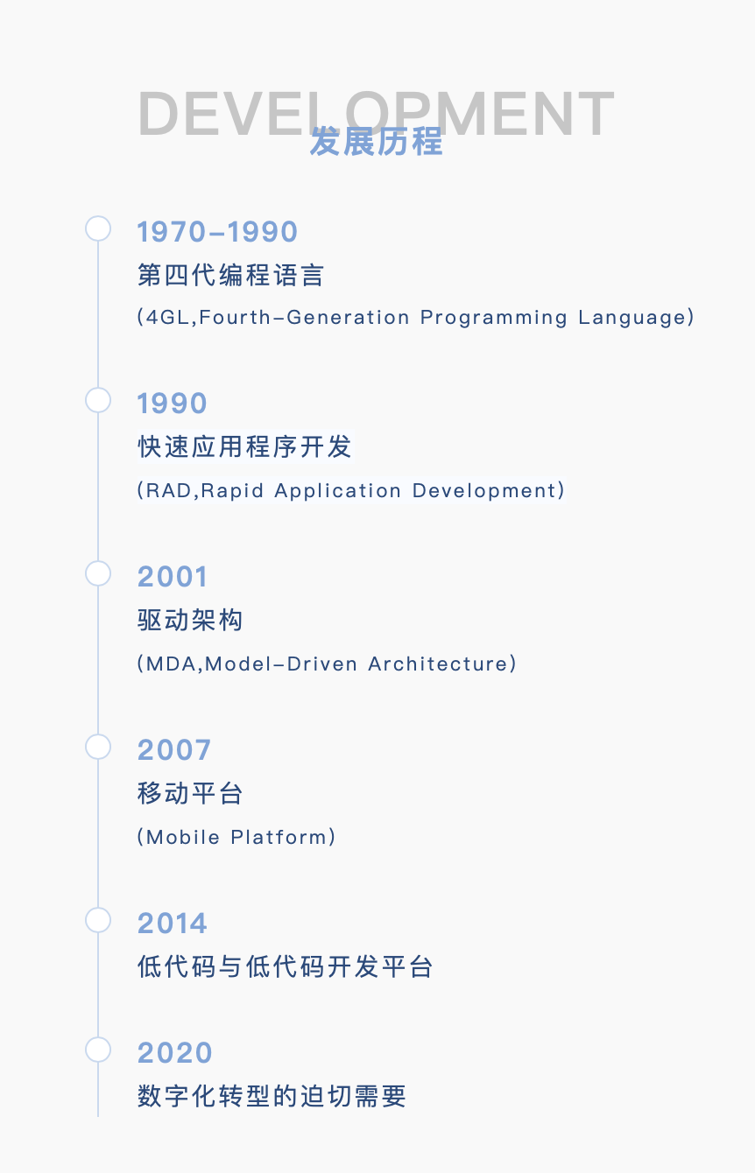
低代码软件工程
低代码技术发展历程
1970年-1990年：第四代编程语言
低代码开发平台可以追溯到第四代编程语言--这个概念是在20世纪70年代到90年代发展起来的，与第三代编程语言（3GL）的大部分开发重叠。
RJames Martin在他1982年出版的《Applications Development Without Programmers》中，认为4GL技术(如RAMIS和FOCUS)向更广泛的人群开放了开发环境，并使非程序员能够自己创建应用程序。
第四代编程语言指的是非过程的高级规范语言，包括支持数据库管理、报告生成、数学优化、图形用户界面(GUI)开发和web开发。

Slide 12
低代码软件工程
低代码技术发展历程
1990年：快速应用程序开发
作为对瀑布模型的响应，当使用Visual Basic、Delphi和Oracle Forms等可视化编程工具“组装”桌面应用程序的概念开始流行时，快速应用程序开发(RAD)在20世纪90年代获得良好的发展势头。
RAD工具作为易于学习的开发环境而表现突出，其核心理念是：最终用户应该首先关注GUI，并逐步添加业务逻辑。
RAD工具有其局限性：
它们通常是私有的商业软件，这意味着绑定在特定的开发环境中，目标环境通常是指定的。
缺乏模块化，团队在一个应用程序上一起合作开发是比较困难的，或者说有很多限制条件。
RAD工具（如Visual Cafe和Borlands JBuilder）在速度和资源需求方面遇到了困难。它们是用Java写的，这在当时意味着对资源的巨大需求。

Slide 13
低代码软件工程
低代码技术发展历程
2001年：模型驱动架构
为了减少部门和开发之间的距离，对象管理组织(OMG，Object Management Group)在2001年推出了模型驱动架构(MDA)。作为一种软件设计方法，它提供了一组指导方针，用于将规范构建和表示为模型。
模型支持域的整体视图，综合考虑技术和业务需求，随后转换为可执行代码。在开发和运行时使用生成器和解释器来生成或解释模型中的代码。
随着MDA和微软软件工厂的出现，模型驱动软件开发(MDSD，Model-Driven Software Development)吸引了很多使用UML(统一建模语言，Unified Modeling Language)和BPMN(业务流程建模符号，Business Process Modeling Notation)等工具的程序员的兴趣。

Slide 14
低代码软件工程
低代码技术发展历程
2007年：移动平台
随着苹果在2007年发布iPhone iOS进入移动设备市场，以及一年后谷歌的Android问世，各种移动平台应运而生。
开发者积极使用Android Studio和Xcode等可视化编辑器在本地开发Android和iOS应用。

Slide 15
低代码软件工程
低代码技术发展历程
2014年：低代码与低代码开发平台
2014年，弗雷斯特集团(Forrester)发表了一篇文章，此后“低代码”(low-code)一词成为显学。其目标是将尽可能多的概念整合到一个平台上，从而使编写代码变得不必要或至少显著减少。
低代码平台包含RAD和MDSD过程，并将ALM(应用程序生命周期管理，Application Life Cycle Management)以及持续集成(CI，Continuous Integration)或持续部署(CD，Continuous Deployment)集成到开发、测试和生产环境中。
为了支持整个环境的“拖放”创建，必须有PaaS(平台即服务，Platform as a Service)的支持。通常使用公有云服务提供的PaaS，但也可以使用企业内部服务（如基于OpenShift的容器平台）。
aPaaS(应用平台即服务，Application Platform as a Service)提供了应用程序整个生命周期所需的一切:从一开始的规划阶段一直到开发、验收和运维。

Slide 16
低代码软件工程
低代码技术演进
初期框架
功能增强
智能化和可扩展性
简化传统软件开发方法的解决方案
提供直观的开发环境，通过可视化的方式来生成应用程序的基本结构和布局，以减少对传统编码的依赖。
低代码平台的功能相对有限，只能满足一些简单应用的开发需求。
引入更多的开发工具和功能模块，满足用户对于更加复杂应用的需求。包括了集成开发环境（IDE）、自定义组件、预置模板、自动化测试工具等。
支持更广泛的应用场景，包括企业级应用程、大型系统和跨平台开发等
集成智能化工具，实现自动化、智能化的应用构建和优化。
重视可扩展性，允许开发者对平台进行定制和扩展，以满足特定的业务需求。

Slide 17
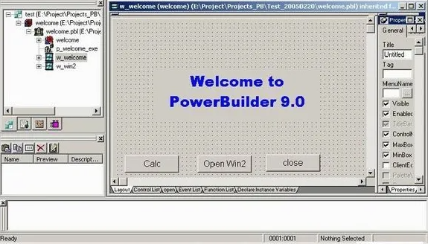
低代码软件工程
低代码技术原理
可视化开发
“可视化开发”是上个世纪90年代软件界最大的热点之一。最初的可视化专注于用户界面开发领域，可以让开发者通过拖拽的方式快速构建出用户界面，一些成熟的产品甚至可以做到“所见即所得”。即便与最先进的高级语言对比，使用可视化设计开发图形界面的生产率也能高出许多。
在品尝到可视化的“甜头”后，可视化开发的技术和工具迎来了大发展，其应用场景早已不仅仅应用于用户界面设计。如今的可视化开发已经涵盖了数据库设计、工作流设计、业务逻辑设计等各个领域。
全局来看，可视化开发在提高开发效率的同时，还降低了开发的技术门槛，这就让软件开发团队的构成有了更多的优化空间，如让美工参与构建用户界面，让业务人员设计业务流程等。新的团队构成除了能降低总体开发成本，还能通过减少沟通环节，提升软件团队的协同能力，加快软件交付速度。

Slide 18
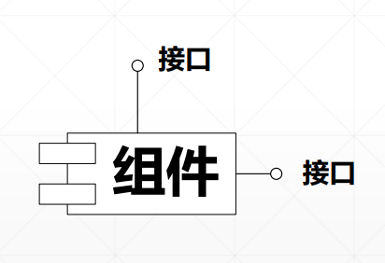
低代码软件工程
低代码技术原理
组件化开发
与可视化开发相伴而生的，是软件开发的组件化。组件（Components）伴随着高级语言产生，它的本质是可重复使用的代码。当一段代码可以在一个软件中使用，也能成为另外一个软件的一部分时，就可以被抽象成一个组件。
组件(Component)是指可以用于代码重用单独发布和独立部署的软件模块。
组件化开发(CBD: Component-based Development)就是以可重用的软件组件为基础“装配出”软件的过程。
组件的价值不仅仅在于提高代码的复用性、提高开发效率，还通过组件化的设计，也降低了整个系统的耦合度，提高了系统的可维护性。
组件通常是一个黑盒，通过其接口访问它，但并不需要关心内部结构及技术实现细节
组件通常具有一定的独立性和比较强的可组合性。

Slide 19
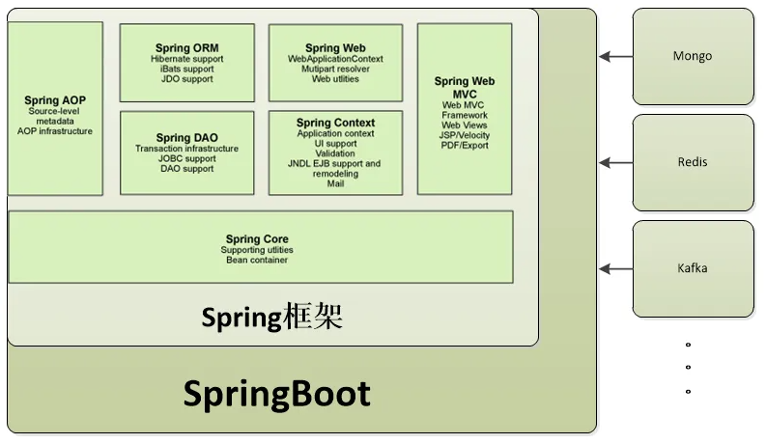
低代码软件工程
低代码技术原理
框架化开发
框架（Framework）是指可被应用开发者定制的应用骨架。就类似人类的骨骼系统一样，框架规定了应用的体系结构，阐明了整体设计、协作构件之间的依赖关系、责任分配和控制流程。
可视化和组件化聚焦在具体的功能实现，而框架化则为整个软件和开发流程提供支撑。
框架化的价值在于提供软件的总体架构，简化了设计工作，降低对软件架构师的能力依赖，使得开发团队即使没有高水平的架构师，也可以让软件有一个很好的架构。同时，框架通过抽出非功能需求，让开发者能更加专注于业务逻辑的实现，提升了开发效率。

Slide 20
低代码软件工程
低代码的两条技术路线
模型驱动的低代码
模型驱动的低代码，衍生于软件开发中的可视化技术。可视化技术的应用范围从编码阶段中的前端界面和数据库结构设计，扩展到软件开发的全过程，提供覆盖软件全生命周期的可视化开发解决方案，帮助开发者降低编码工作量。
这种方案延续了现有软件开发模式中从数据模型、领域模型到用户交互的基本模式，所以被称之为模型驱动的低代码平台。
这一类低代码开发平台的系统架构与传统编码开发保持一致，关注软件开发全生命周期，应用场景与编码开发接近，可广泛应用于企业软件开发。此外，这类低代码平台的基础概念、开发流程与高级语言类似，对拥有计算机相关背景的用户更友好，是传统编码开发团队转型的首选。

Slide 21
低代码软件工程
低代码的两条技术路线
表单驱动的低代码
表单驱动的低代码，源于广泛应用于ERP、OA等软件中对表单、流程等元素的可配置技术。借助这些能力，成品软件可以在不做二次开发的前提下，满足大部分的个性化需求。可配置技术有效降低了开发需求，缩短了软件实施周期，已经成为行业软件的“标准”。部分企业软件厂商和互联网平台提供商将可配置的表单、工作流和统计报表等企业中常用的能力封装成相对独立的产品，用来解决成品软件中无法实现的个性化需求。
这种方案将“软件开发过程”转换为“软件配置过程”，用户无需考虑环境搭建、模型开发、用户交互开发、测试、部署等软件开发的环节，而是从配置表单开始，辅以工作流和报表，最终完成平台与业务需求的匹配，所以也被称为表单驱动的低代码平台，亦称作“无代码”或“零代码”。
无代码将数据模型、业务模型与表单界面进行绑定，灵活度较差，通常无法完成复杂的业务逻辑、数据处理和高度定制化的界面布局，仅适用于有限的业务场景，如办公自动化等。因为不涉及专业的软件设计、开发和运维，计算机相关的背景对于表单驱动低代码平台使用者来说并没有展现出显著的优势，所以平台的使用者以业务人员为主。

Slide 22
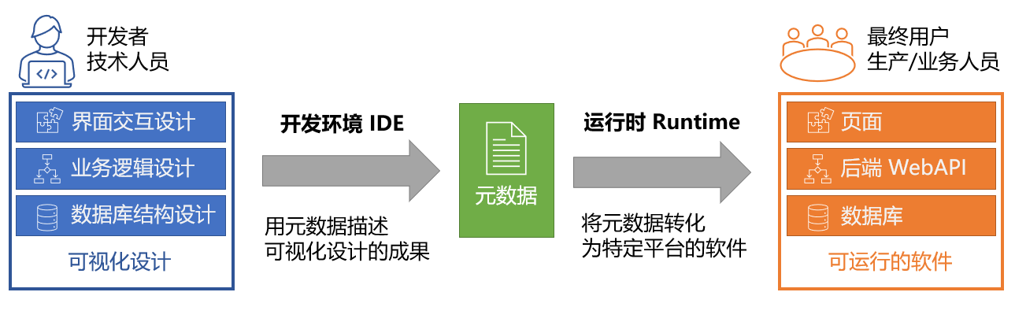
低代码软件工程
模型驱动低代码系统架构
低代码开发平台分为两层：设计器（开发环境）和服务器（运行时）。
服务器通常为低代码平台定制的Web服务器。
在设计器方面，部分沿用传统开发的方式，提供桌面端设计器，部分以Web页面的形式提供在线设计器。前者的优势在于无需联网和更强的性能；后者则大幅节省了开发环境的搭建时间。

Slide 23
低代码软件工程
模型驱动低代码系统架构
在开发阶段，平台使用者（即开发者）通过设计器，可视化构建页面、业务逻辑和数据结构，设计器会将这些操作的结果以元数据的形式保存成中间文件（也称Project、工程文件，通常由大量json、xml等描述性语言的文件打包而成）。
部署阶段，开发者通过设计器将中间文件进行预处理（包含但不限于有效性检查、压缩、加密等），并打包发布到服务器上。而服务器则充当了运行时（Runtime）的角色，自动解析中间文件里的元数据，最终形成应用，提供给最终用户使用。

Slide 24
低代码软件工程
模型驱动低代码系统架构
可执行语言 vs 元数据
早期的低代码开发平台将可视化操作直接翻译成对应的可执行语言。这种方式存在封装程度低、开发效率提升有效、可维护性弱等技术问题。更重要的是，一旦开发者使用其他开发工具对这些编译后的源代码进行修改后，往往无法再同步回低代码开发平台的可视化开发环境，致使无法持续使用可视化的方式对应用进行开发和维护，让低代码平台成为了“一次性工具”。
目前主流的低代码平台已经从生成可直接执行的程序代码（如Java、C#），逐步切换为生成特定格式的元数据（格式为XML、JSON）。这些元数据无法脱离平台运行，就像Java无法脱离JRE/JDK一样。
平台厂商将更多能力封装成开发者能在可视化设计器中使用的元数据类型，增强元数据能力的同时，持续扩大低代码平台的应用场景，提升使用者的开发效率。一定程度上讲，低代码内置元数据的覆盖范围，决定了该平台可视化开发的能力边界。

Slide 25
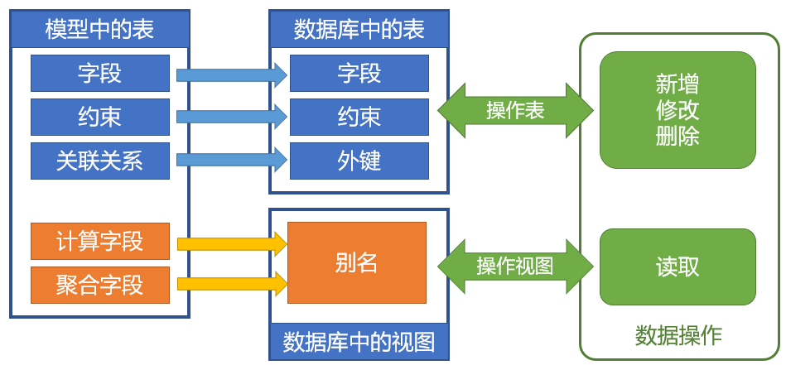
低代码软件工程
数据库
低代码平台的数据建模可分为表结构设计和查询视图设计两部分，使用者在界面上通过可视化的方式，构建出表结构和视图，而平台将其自动转义为对应数据库的SQL语句。
大多数模型驱动的低代码平台支持可视化的表结构设计，部分平台支持可视化设计查询视图。

Slide 26
低代码软件工程
数据库
表结构
表结构设计的可视化由来已久，从中大型的分布式数据库Microsoft SQL Server，到小型的单机数据库Access，都提供有可视化的结构设计和数据编辑能力。绝大多数低代码平台延续了这些数据库软件的做法，以SQL语句直接操作数据库，而省略了生成元数据和解析元数据的环节。
开发者在设计器上对表结构进行的调整，被翻译成了对应的SQL语句，在数据库上执行。同时，设计器可以通过数据库提供的查询功能，实时获取数据库中的表结构，并展示在设计器中。
低代码平台则需要将不同厂商、不同版本的数据库设计能力进行统一化，以确保使用低代码开发的应用可以在数据层面和第三方软件无缝集成。这通常意味着低代码平台需要针对各种数据库分别开发数据结构和数据的存取机制。

Slide 27
低代码软件工程
数据库
表关联
主流数据库通常推荐使用外键约束描述表与表的关联关系，如主从表、业务实体与主数据等。早期的低代码平台也将表关联关系直接翻译成了外键。但是，随着多源数据整合需求的增加，这种在数据库层面为多张表建立“硬链接”的方式，面临无法建立跨数据库、跨数据源的表关联的挑战。所以，越来越多的ORM（对象关系映射）框架开始将表关联从数据库提升到业务服务器中，即在业务服务器上，以元数据的形式记录表与表的关联关系。
在用户建立表关联时，设计器不再生成创建外键的SQL语句，而是在元数据中描述这一关联，并提供给设计器和运行时使用。如在设计器中可以直接绑定子表或主数据的字段，在运行时实现级联删除等。

Slide 28
低代码软件工程
数据库
查询视图
查询视图可以在数据表的基础上封装常用的数据能力。相比于在业务逻辑层做数据处理，运行在数据库上的视图性能更高。
为了降低开发者的工作量，低代码开发平台将查询视图的设计能力整合到表结构设计中，当用户在表结构设计器中创建计算字段或聚合字段时，平台会为该表创建一个查询视图，用户设置的公式会被转义成视图中的查询语句。
在业务逻辑层对该表进行查询操作时，平台会自动寻找对应的视图，让开发者可以像读取表中其他字段一样，查询计算字段或聚合字段的值。

Slide 29
低代码软件工程
业务逻辑
业务处理逻辑的可视化设计是低代码开发平台的技术难点之一。
低代码平台通常将可视化设计的业务逻辑存储为Meta元数据，常见的形式有JSON和XML。在服务器程序启动时，运行时会读取元数据，在内存中构建业务逻辑的执行路径，监听对应的端口，准备响应来自客户端的HTTP请求。
业务逻辑的可视化设计
在业务逻辑的可视化设计层面，低代码平台通常采用“图”或“树” 。
图：采用流程图的形式描述业务逻辑。适用于节点较少、判断和循环规则简单的场景，更直观，适合开发方与需求方基于该结果进行讨论和确认。
树：树是计算机中最常见的数据结构之一，也是高级语言在集成开发环境中的呈现方式。选择树的方式构建业务逻辑设计，适用于不同应用场景。

Slide 30
低代码软件工程
业务逻辑
描述业务逻辑的元数据
低代码平台根据自身的能力边界和封装粒度，将承载业务逻辑的组件（也称业务能力）抽象成元数据定义，如数据库操作、判断、循环、文件处理等。
开发者在设计器上编排和操作要件；
设计器将这些要件的顺序、配置信息等保存为元数据；
运行时通过加载元数据，还原出业务逻辑处理的规则和实现方式，并最终形成可执行的程序。

Slide 31
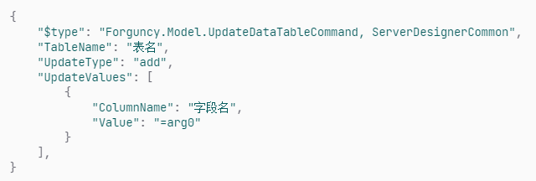
低代码软件工程
业务逻辑
描述业务逻辑的元数据
低代码平台用来描述业务逻辑的元数据由有顺序的“操作”构成，每个操作中包含操作类型、配置参数、输入参数、输出参数等。
向数据库特定表插入数据的操作，元数据定义为：

Slide 32
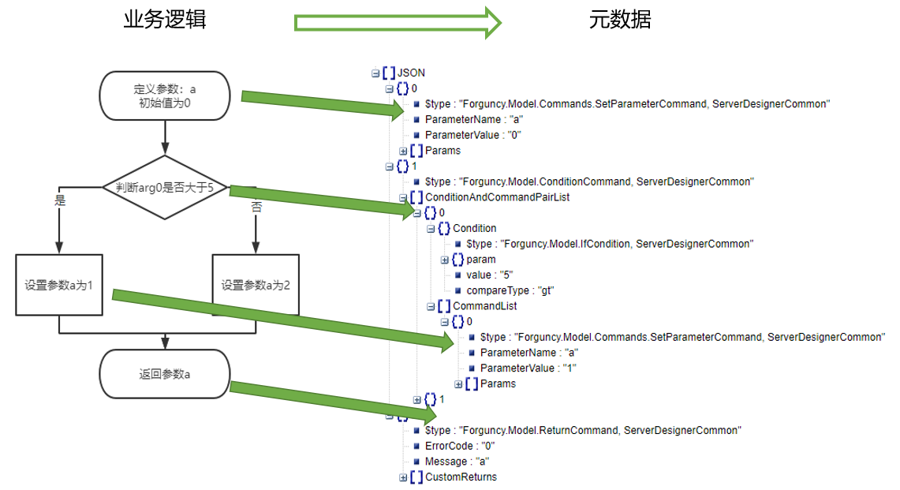
低代码软件工程
业务逻辑
描述业务逻辑的元数据

Slide 33
低代码软件工程
页面
页面设计的可视化
低代码开发平台选择生成标记型语言的技术方案，生成的格式主要为XML和JSON，界面交互开发采用生成元数据的方法。
开发者拖拽生成后的页面，在编译时不再转义为顺序执行的程序语言，而是描述最终显示结果的标记型语言。
同样是将可视化设计的结果转换为代码，标记型语言比顺序执行的代码语言更直观地展示页面中元素的层次和样式，开发工具需要处理的复杂度更低，可以给开发者开放更多能力，设计出更丰富的布局和样式，产出的质量也更加稳定；与之对应的代价则是相比于直接执行程序代码，通过解析引擎分析和展示标记型语言会带来额外的性能开销。

Slide 34
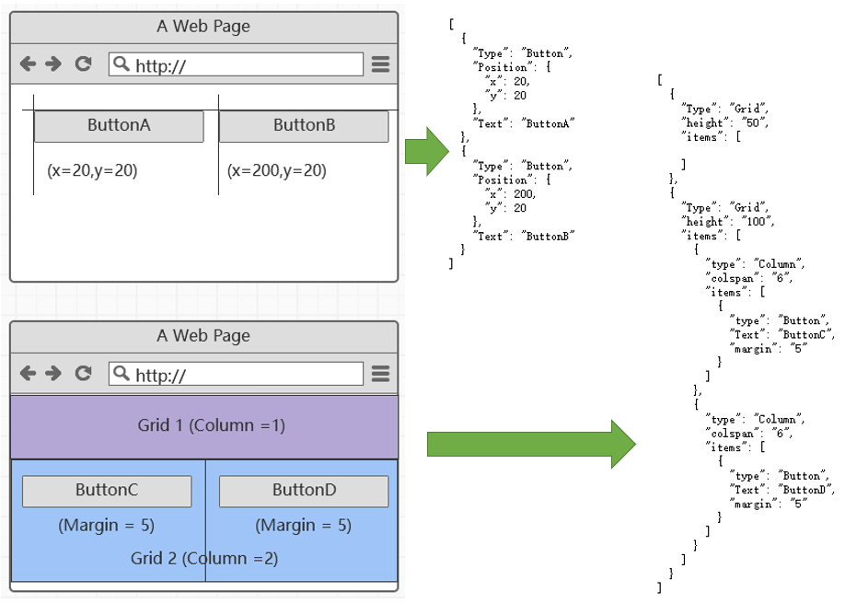
低代码软件工程
页面
页面设计的可视化
为提升开发效率，低代码平台封装前端交互组件，如“表格”。开发者在设计器上为页面添加一个表格，就可以得到由大量HTML元素和JavaScript脚本实现的数据展示、分页、列头过滤器、Excel数据复制粘贴等功能。
开发者在设计器中对这些组件进行的操作，会被设计器保存为页面元数据，包含元素的布局、样式、内容和行为；当页面被浏览器渲染时，低代码平台运行时提供的类库将加载这些元数据，在页面中完成绘制和交互，还原开发者在设计器中构建的页面。

Slide 35
低代码软件工程
页面
UI设计
固定布局：设计器分析用户可视化设计的页面，利用元数据记录每一个页面元素的坐标、尺寸等信息；在运行时，平台将自动按照这些元素的坐标，生成Absolute Layout的HTML+CSS，原样还原出用户设计的页面，做到严格意义上的“所见即所得”。这种做法通常见于较早期的低代码平台。
栅格布局：设计器引导用户基于可嵌套的栅格完成布局，用户先放置栅格，然后在栅格中放置页面元素；设计器在元数据中记录栅格的配置和栅格内元素的关系；在运行时，平台会将栅格转义为Flex的HTML+CSS，还原页面元素和栅格的关系，再根据浏览器的尺寸完成页面渲染。
网格布局：设计器将页面划分为若干行列的网格，开发者可以调整行列的高宽，进行合并和拆分，然后将页面元素放置在特定的格子上，并通过设置行高、列宽的扩张模式，实现响应式设计；运行时平台会直接将设计器中的网格转义为Grid Layout的HTML+CSS，在“所见即所得”的基础上实现一定程度的响应式设计。

Slide 36
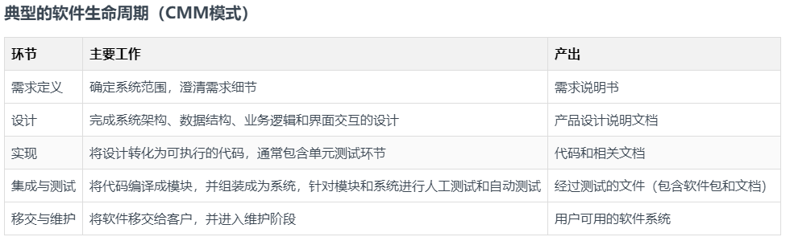
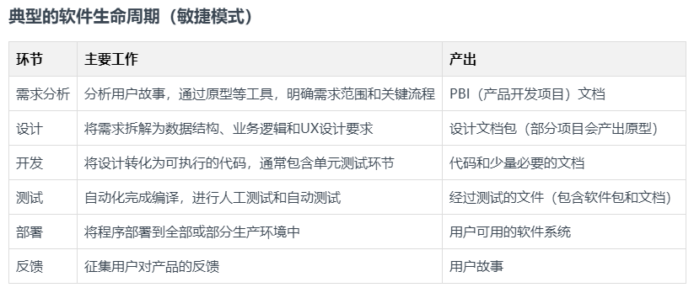
低代码软件工程
低代码软件工程生命周期
软件生命周期
软件生命周期是指软件从产生到成熟的全部过程。软件工程着眼于软件生命周期，将其划分为若干环节，并针对各个环节进行有针对性的管理和控制，通过强化每一个环节的工作和检查，最终确保全生命周期的效率。
不同的软件开发方法模型下，软件生命周期中各环节的划分有着不同的标准。目前主流的软件开发方法有CMM模式和敏捷模式两种，敏捷模式是基于CMM模式改进而来。

Slide 37
低代码软件工程
低代码软件工程生命周期
可视化设计方式
低代码软件开发技术，将大量的手工编码工作替换为可视化操作，为软件开发模式带来了创新性发展
可视化开发：开发者通过托拉拽的形式，在低代码工具中可视化的创建出直观可见的页面、业务逻辑、工作流和数据服务；低代码工具则将这些可视化的内容自动生成源代码。这种可视化的开发方式，一方面成倍提升了软件开发效率，大幅缩短了从开发到可执行应用的交付时间；另一方面，也让更多人可以直接通过可视化的元素而不是代码，看懂程序的运行方式，更早参与讨论和评审。对于绝大多数应用场景来说，低代码开发模式下的设计阶段涵盖开发阶段的绝大多数工作，开发阶段可以与设计阶段合并，甚至可以将需求分析中的原型开发部分也纳入到设计中来，以缩减需求分析的占比。
可视化部署：低代码技术引入DevOps相关工具和方法论，部署工作也从手工编写脚本、修改配置文件变成了低代码工具上的可视化操作。当开发者进行Build / 生成和发布时，参数配置、应用部署脚本生成、数据库差分升级脚本生成、各脚本的执行与结果监控等都交给低代码平台自动完成，真正实现“ClickOnce / 一键发布”。这意味着部署升级工作的在软件生命周期的占比也会显著下降。

Slide 38
低代码软件工程
低代码软件工程生命周期
代码自动生成技术
自动化代码和脚本生成技术的引入，让低代码时代的软件全生命周期在传统编码开发的基础上有所改变：
需求分析阶段，开发方可将需求分析的重点定位于项目范围界定、关键业务流程梳理和项目计划上。不再启动“可丢弃”的原型设计工作。
将设计和开发阶段合并，开发方可直接基于低代码平台上的可视化设计界面，对开发成果进行讨论和检查，不再需要专门的设计阶段，做到设计即开发。因为开发速度得到了成倍提升，开发方需提升迭代速度，争取在第一个冲刺即拿出可以和需求方沟通的可运行应用。与原型不同，此时的应用不会被丢弃，而是作为最终成果得到保留。
低代码平台提供了大量开箱即用的组件，设计和开发过程中的人工操作大幅减少，这通常意味着投入测试的应用质量比传统编码开发更稳定、Bug更少。开发方可酌情缩减测试投入，进一步提升交付速度，缩减成本投入。
部署阶段的大量人工操作被可视化操作替代，开发方一方面可以缩短部署阶段的时间计划，另一方面也可以更方便、更快速完成测试环境、仿真验证环境、线上验证环境的构建，进一步细化发布测试和验证测试的流程，提升项目的可控性。

Slide 39
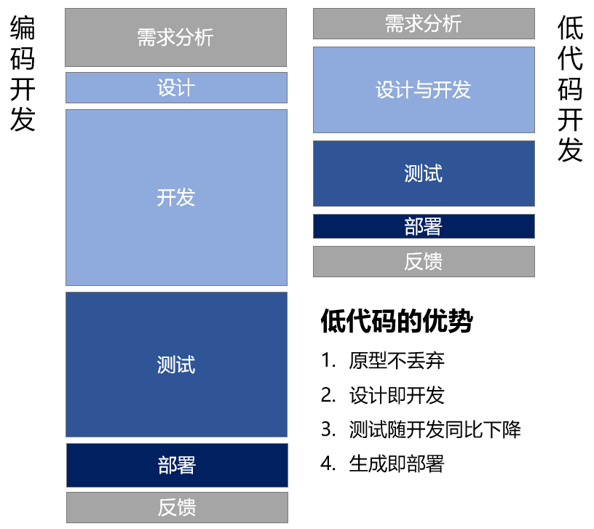
低代码软件工程
低代码软件工程生命周期
需求分析
低代码缩短从原型确认到部署上线的全过程，显著提升了软件迭代的速度。
低代码时代的需求分析可以进行一定程度的简化。因为直观的可视化界面代替了需求方难以理解的源代码， 开发团队可以直接使用低代码平台的可视化设计界面，展示页面效果和业务处理逻辑。
这就意味着，需求分析阶段将不再需要开发可丢弃的原型来完成功能和设计方面的验证，而是将其转移到设计与开发阶段。

Slide 40
低代码软件工程
低代码软件工程生命周期
设计与开发
“软件第一、文档第二”是敏捷项目管理的核心诉求，然而在编码开发方式下，开发团队依然需要通过UX原型、业务流程图等无法直接运行的文档，与需求方进行沟通确认。造成这种情况的主要原因是开发阶段产出的代码易读性差，评审和检查的技术门槛过高。
低代码，可直接利用低代码平台的可视化设计界面，直观查看页面的效果和业务处理逻辑。设计和开发阶段可以进行合并，简化不必要的中间环节，提升项目的整体效率。
此阶段是低代码开发与传统编码开发方式相比的最大改进。

Slide 41
低代码软件工程
低代码软件工程生命周期
测试
使用低代码平台提供的一键部署功能，快速搭建测试环境。
对于提供私有化部署和桌面开发环境的低代码开发平台来说，将低代码平台的设计器与CI/CD工具进行集成，以实现“抓取代码”+“编译生成”+“发布到测试环境”全程自动化的效果，让开发团队的成果在第一时间接受手工测试和自动测试的考验。

Slide 42
低代码软件工程
低代码软件工程生命周期
部署
部署与升级是将软件正式呈现给用户的过程。为了降低部署的风险，尤其是数据库差分升级导致的错误，开发团队通常会与运维团队配合，搭建与生产环境高度类似的验证环境，并在此环境上执行升级和验证测试，最终在生产环境上执行的部署操作将严格参照验证环境来执行。
低代码，部署和升级工作的可视化程度显著提升，自动生成的部署操作脚本和数据库升级脚本减少了手工操作的失误概率。所以，开发团队仅需要在运维团队搭建的验证环境上，执行一键部署和必要的测试。通过测试后，再将部署的目标环境切换为生产环境，再次执行一键部署即可确保该阶段的质量可控。

Slide 43
Thank You

